Slide 1
TIẾNGVIỆT
Bài 13: ơm - ơp

Slide 2

Đọc các từ sau:
phốp pháp
chôm chôm
hộp sữa
đốm lửa
lốp xe

Slide 3
Bài 49: ơm - ơp
ơm
ơp

Slide 4
Bài 49: ơm - ơp
ơm
ơm
ơ
m
(ơ - mờ - ơm)

Slide 5
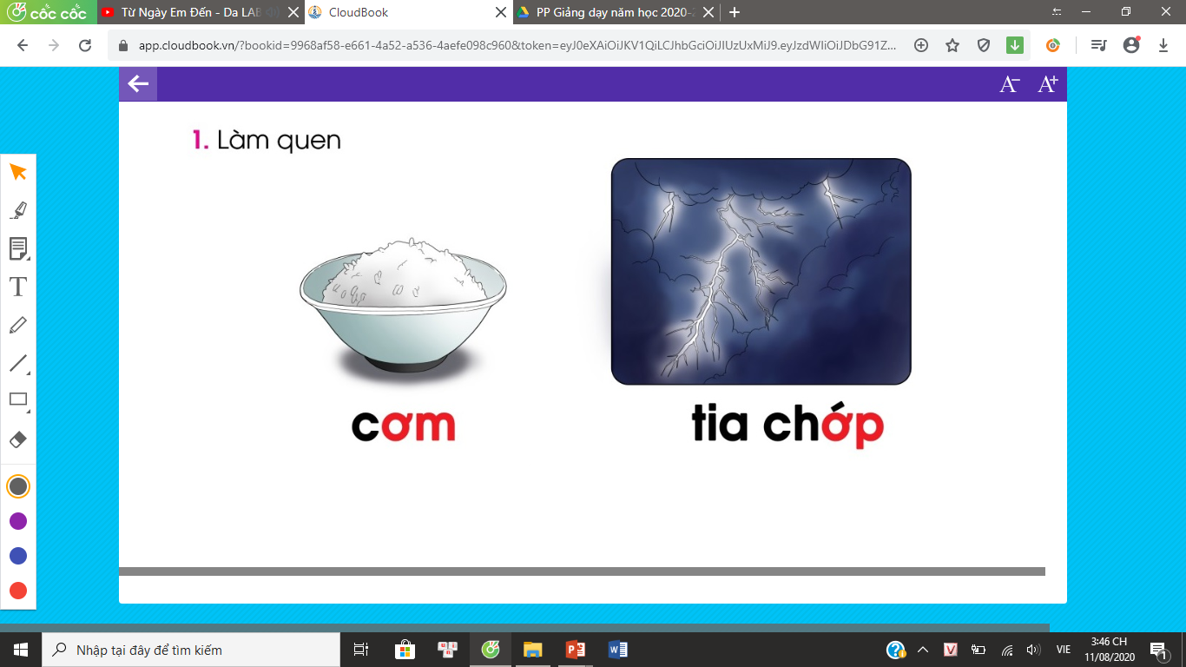
cơm
cơm
c
ơm
cơm
ơm
(cờ - ơm - cơm)

Slide 6
Bài 49: ơm - ơp
ơp
ơp
ơ
p
(ơ - pờ - ơp)

Slide 7
ơp
chớp
chớp
chơp
’
tia chớp
ơp
(chờ - ơp - chơp - sắc - chớp)

Slide 8
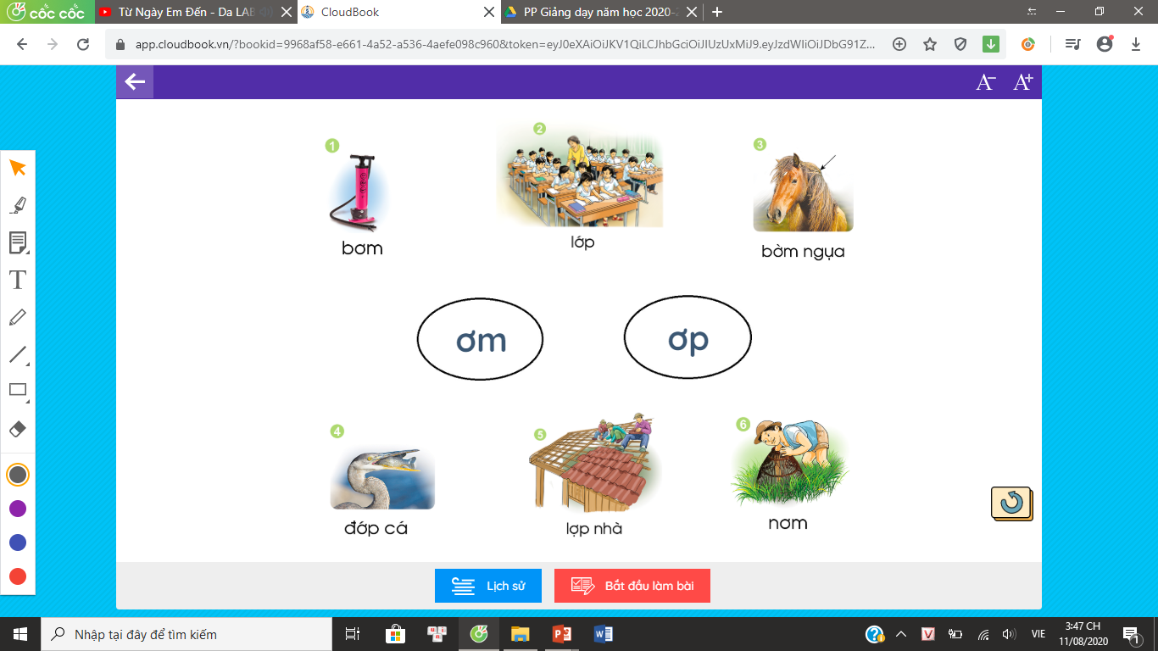

bơm
lớp
bờm ngựa
Nối
đớp cá
lợp nhà
nơm

Slide 9
